Slide 1

LA PSICOFARMACOTERAPIA
NELLA
RIABILITAZIONE RISTRUTTURANTE
Casoria 16/12/2023

Slide 2

RISCOPRIRE LA CAPACITA’ DI RIFLETTERE

Slide 3

“IL CASO INTEGRAZIONI” il risultato dell’integrazione fra farmacoterapia e psicoterapia

Slide 4
PAZIENTI-TOTALI
49
NESSUNA FARMACOTERAPIA
4
6
1
4
CLOTIAPINA
1
8
ALOPERIDOLO
+ CLOTIAPINA
9
8
KAIROS
21
AGORA’
22
SOTERIA
6
ALOPERIDOLO
1

Slide 5

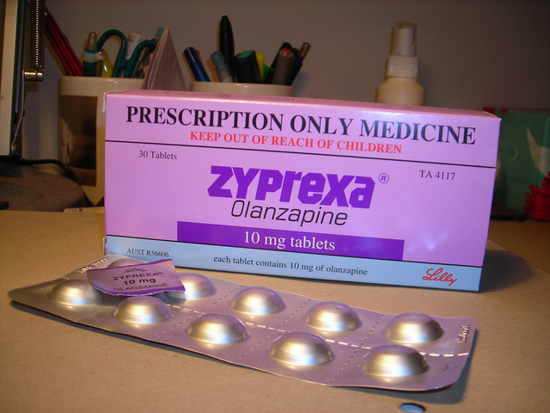
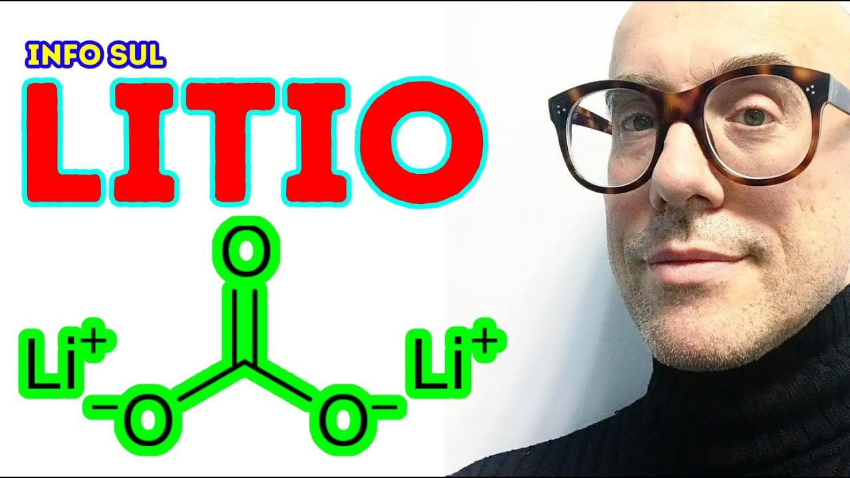
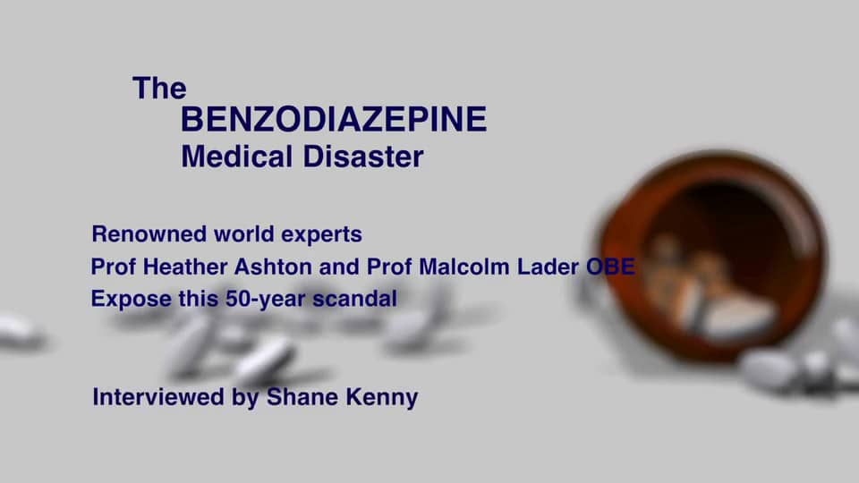
NO ANTIDEPRESSIVI
NO T.MAGGIORI 2°GENERAZIONE
NO STABILIZZANTI
BENZODIAZEPINE AL BISOGNO

Slide 6
LA PSICOFARMACOTERAPIA E’ UN PROBLEMA DELLO PSICHIATRA, DELLO PSICOTERAPEUTA O DI ENTRAMBI ?

Slide 7

QUANTI MODELLI DI CURA DELLE MALATTIE MENTALI ESISTONO?
PERCHE’?

Slide 8
“LA CRISI DEI FONDAMENTI”
POSIZIONI EPISTEMOLOGICHE
=
LA NECESSITA’ DI SITUARSI
La realtà esiste e ciascuno la può percepire per quello che è
La realtà esiste e noi la chiamiamo all’esistenza (la costruiamo) attraverso i nostri sensi, formule, modelli (=realtà mentale)

Slide 9
LE CONSEGUENZE
LA PRIMA POSIZIONE NON RICHIEDE IL CONCETTO DI MODELLO
LA SECONDA POSIZIONE RICHIEDE IL CONCETTO DI MODELLO E COMPORTA CHE LA CONOSCENZA E’ CONFRONTO DI MODELLI

Slide 10
ULTERIORI CONSEGUENZE
SE SI ENTRA NEL CONCETTO DI MODELLO NASCE LA NECESSITA’ DELLA COERENZA DELLE AFFERMAZIONI CHE SI FANNO AL SUO INTERNO
I MODELLI DIVERSI PER COLLABORARE DEVONO POTERSI TRADURRE UNO NELL’ALTRO = INTEGRAZIONE

Slide 11
TRATTAMENTO DI SOSTEGNO : l’omeostasi
FARMACOTERAPIA
PSICOTERAPIA

Slide 12
FARMACOTERAPIA
PSICOTERAPIA
TRATTAMENTO RISTRUTTURANTE: il rischio

Slide 13
TRATTAMENTO RISTRUTTURANTE INTEGRATO: La necessità
FARMACOTERAPIA
PSICOTERAPIA

Slide 14

INTEGRAZIONE

Slide 15
CONCETTO DI INTEGRAZIONE:
La formula che costruisce la coerenza e la convergenza tra elementi incoerenti
Nel bene e nel male crea le premesse di ogni decisione

Slide 16
“LA CRISI DEI FONDAMENTI”
POSIZIONI EPISTEMOLOGICHE
=
LA NECESSITA’ DI SITUARSI
La realta’ esiste ed è fatta di Atomi
La realtà esiste ed è fatta di strutture

Slide 17
LA SEMEIOTICA PSICHIATRICA
VALUTAZIONE DELLE FUNZIONI PSICHICHE

Slide 18
CONFRONTO FRA MODELLI
MODELLO MEDICO
MODELLO STRUTTURALE INTEGRATO
FUNZIONE
LINGUAGGIO
TOTALITA’ STRUTTURATA
COSTITUITA DA ELEMENTI
COLLEGATI DA REGOLE
(SINTASSI) CON UN
SIGNIFICATO (SEMANTICA)
LA FUNZIONE ESISTE
SE RIFERITA AD UNA
STRUTTURA
QUAL E’ LA STRUTTURA A CUI LE FUNZIONI SI RIFERISCONO= UOMO
UOMO
BIOLOGICO
PSICHICO
LINGUAGGIO BIOLOGI
CO
LINGUAGGIO PSICHICO

Slide 19
STRUTTURA
FUNZIONI
SOTTO FUNZIONI
UMORE/AFFETTIVITA’
EMOZIONI PRIMARIE EMOZIONI SECONDARIE
CONTAMINAZIONE DI
LIVELLI
BIOLOGICO/PSICOLOGICO
COGNITIVA
FORMA: Percezione, Ragionamento, Memoria
CONTENUTO: Onnipotente, Persecutorio, disorganizzato
PROPRIOCEZIONE
MOVIMENTO
COMPORTAMENTO
PSICOMOTRICITA’
VEGETATIVA
SONNO
FAME
SETE ecc.
CONTAMINAZIONE DI
LIVELLI
BIOLOGICO/PSICOLOGICO
CONTAMINAZIONE DI
LIVELLI
BIOLOGICO/PSICOLOGICO
CONTAMINAZIONE DI
LIVELLI
BIOLOGICO/PSICOLOGICO

Slide 20
Nel Modello Psichiatrico i sintomi fanno riferimento a Funzioni e Sotto funzioni che lo Psichiatra studia nella Semeiotica per comprendere i sintomi. Poi passa automaticamente e direttamente ai sintomi.
Qual è la relazione fra sintomo e funzione?
C’è una relazione tra le funzioni?
FUNZIONI
SOTTOFUNZIONI
SINTOMI

Slide 21
DA DOVE VENGONO
I SINTOMI?
risultano dalla connessione di funzioni e sottofunzioni integrate fra loro?
risultano da funzioni e sottofunzioni indipendenti l’una dall’altra?
Risultano dalla connessione sommatoria di funzioni e sottofunzioni fra loro?

Slide 22
Delirio
Schizo
frenico?
Delirio Struttu
rato (=Paranoico)?
F.AFFETTIVA/PSICOMOTORIA
F. UMORE/ AFFETTIVITA
F.COGNITIVA
DELIRIO

Slide 23
F. UMORE/AF- FETTIVITA’
F.COGNITIVA
DELIRIO
Delirio Schizo
frenico?
Delirio Struttu
rato (=Paranoico)?
F. PSICO
MOTORIA

Slide 24
DELIRIO SCHIZOFRENICO DELIRIO STRUTTURATO (paranoico)
F.
COGNITIVA
F. UMORE/AFFETTIVITA’
F. PSICOMOTORIA
F.
COGNITIVA
F. UMORE/AFFETTIVITA’
F. PSICOMOTORIA
SCOPO:INTEGRARE
SCOPO:TENERE LONTANO

Slide 25
PIERRE JANET(1859-1947)
MODELLO TERAPEUTICO IN 3 FASI
STABILIZZAZIONE E RIDUZIONE DEI SINTOMI ED AUMENTO DELLA CAPACITA’ INTEGRATIVA DELL’INDIVIDUO
TRATTAMENTO DELLE MEMORIE TRAUMATICHE E RIDUZIONE DELLE AZIONI FISICHE E MENTALI RIMASTE INCOMPLETE
INTEGRAZIONE DELLA PERSONALITA’
«L’isteria è una forma di depressione, e cioè di riduzione delle capacità integrative, caratterizzata da un restringimento del campo di coscienza e da una tendenza alla dissociazione ed emancipazione di sistemi di pensiero e di funzioni che vanno a costituire l’intera persona

Slide 26
Il passaggio: INTEGRAZIONE GERARCHIA
La presenza di un sintomo sebbene si esprima in una funzione è la manifestazione di una difficoltà di integrazione fra le diverse funzioni

Slide 27
PRESUPPOSTI DELL’ INTEGRAZIONE
PARTI
F. COGNITIVA
F. EMOTIVA
DUE IDENTITA’ DISTINTE E IN RELAZIONE
3 LIVELLI LOGICI
FORMULA a
FORMULA b
FCOGNITIVA.
F.EMOTIVA
F.EMOTIVA
F.COGNITIVA
TOTALITA’’

Slide 28
REGOLA DELL’ INTEGRAZIONE
INTEGRAZIONE
FORZA
DIS-INTEGRAZIONE (= DISSOCIAZIONE)
DEBOLEZZA

Slide 29

Un esempio:
IL COMPORTAMENTO SUICIDARIO
Ideazione suicidaria
Progettazione suicidaria
Tentativo di suicidio
Sono momenti slegati o passaggi coerenti di una integrazione temuta?

Slide 30
ideazione SUICIDARIA
INTEGRAZIONE SINTOMI-FUNZIONI INTEGRAZIONE FRA LE FUNZIONI
FUNZIONE COGNITIVA
IDEA DI SUICIDIO
INTEGRAZIONE PRESENTE TRA SINTOMO E
F. COGNITIVA (meno forte)
INTEGRAZIONE PRESENTE FRA SINTOMO E
F. COGNITIVA (meno forte)
SINTOMO

Slide 31
ProgetTO DI
SUICIDIO
INTEGRAZIONE SINTOMI-FUNZIONI INTEGRAZIONE FRA LE FUNZIONI
FUNZIONE COGNITIVA
IDEA DI SUICIDIO
PAURA RABBIA TRISTEZZA
INTEGRAZIONE PRESENTE, PIU’ FORTE MA INSTABILE NEL TEMPO
INTEGRAZIONE PRESENTE, PIU’ FORTE MA INSTABILE NEL TEMPO
FUNZIONE AFFETTIVA
SINTOMO

Slide 32
Tentativo DI SUICIDIO
FUNZIONE COGNITIVA
PAURA RABBIA TRISTEZZA
INTEGRAZIONE PRESENTE FORTE E STABILE NEL TEMPO
FUNZIONE AFFETTIVA
INTEGRAZIONE PRESENTE FORTE E STABILE NEL TEMPO
INTEGRAZIONE SINTOMI-FUNZIONI INTEGRAZIONE FRA LE FUNZIONI
COMPORTAMENTO
COMPRARE IL VELENO
IDEA DI SUICIDIO
SINTOMO

Slide 33
Funzioni dissociate
Farmaci per le funzioni dissociate
Funzioni integrate
Farmaci per le funzioni integrate
LA SCELTA TERAPEUTICA

Slide 34
Un salto nel passato (anni ’70-’80)
PRIMA DEI TRANQUILLANTI MAGGIORI DI 2° GENERAZIONE
ALOPERIDOLO (haldol)
FLUFENAZINA (moditen)
DELIRIO STRUTTURATO (PARANOIA)
PENSIERO RIGIDO DEDUTTIVO
FUNZIONE COGNITIVA
LINGUAGGIO
Razionale
DELIRIO SCHIZOFRENICO
PENSIERO ANALOGICO

Slide 35
» e il presente» CONFRONTO FRA MODELLI
SINTOMI NUCLEARI
SINTOMI PERIFERICI
SINTOMI PRIMARI
SINTOMI SECONDARI

Slide 36
CONFRONTO FRA MODELLI
MODELLO MEDICO
MODELLO STRUTTURALE INTEGRATO
FUNZIONE
LINGUAGGIO
SINTOMI NUCLEARI
SINTOMI PERIFERICI
SINTOMI PRIMARI
SINTOMI SECONDARI

Slide 37
DELIRIO STRUTTURATO (PARANOIA)
SOSPETTOSITA’, UMORE IRRITABILE,ARRABBIATO O DEPRESSO, IPERVIGILANZA.....ECC.
CORPO MUTO
ANORESSIA, ONNIPOTENZA, RABBIA

Slide 38
DELIRIO DISORGANIZZATO (SCHIZOFRENICO)
ALLUCINAZIONI, COMPORTAMENTO DISORGANIZZATO, SINTOMI NEGATIVI,DEPRESSIONE, DISPERAZIONE,ANGOSCIA
PENSIERO ANALOGICO,PRESENZA DI PAURA, ASSENZA DI RABBIA, ecc.
CONNESSIONI

Slide 39
SINTOMI PRIMARI IN ORDINE DI GRAVITA’
DELIRIO SCHIZOFRENICO
DELIRIO STRUTTURATO (PARANOIA)
CONNESSIONI
CORPO TEMUTO
CORPO MUTO

Slide 40
DELIRIO STRUTTURATO
RABBIA
PENSIERO RIGIDO DEDUTTIVO
ALOPERIDOLO (HALDOL)
CLOTIAPINA (ENTUMIN)
DELIRIO DISORGANIZZATO
PAURA
PENSIERO ANALOGICO

Slide 41
DELIRIO STRUTTURATO
RABBIA
PENSIERO RIGIDO DEDUTTIVO
IL CORPO DA ALLONTANARE
IL CORPO DA INTEGRARE
ALOPERIDOLO (HALDOL)
CLOTIAPINA (ENTUMIN)
DELIRIO DISORGANIZZATO
PAURA
PENSIERO ANALOGICO

Slide 42
GRAVITA’
MOTIVAZIONE
PROCESSO
QUANTO TEMPO DURA UNA PSICOSI?
(Il problema della prognosi)

Slide 43
LA cronicizzazione E LA POSSIBILITA’ DI ROMPERE IL CERCHO
Diminuiscono i sintomi
Si riduce la FARMACOTERAPIA
Aumentano gli Stimoli
Si aggrava la malattia e si modifica la diagnosi
Terapia farmacologica
esordio
Aumentano i sintomi

Slide 44
LIVELLO
INDIVIDUALE
CONSAPEVOLEZZA
DECISIONE 1
DECISIONE 2
DECISIONE 3
SR
SS
SS SR
LIVELLO
FAMILIARE

Slide 45

’
PAUSA CAFFE

Slide 46

PAZIENTE 1
D.R.
ESORDIO 2011
ALL’ETA’ DI 29 ANNI
GRAVITA’ BASSA
MOTIVAZIONE
MEDIO-BASSA

Slide 47
PAZIENTE 1 R.D.
31/7/18.(anni 37)
REMS CALVI RISORTA
Talofen gtt 25 gtt ore 9 ore 15 se lamenta ansia, ore 21 :30 gtt piu 10 se lamenta ansia
EN 2 mg ore 21
Xeplion fl 150 mg ogni 28 gg
*2/8/18
Talofen gtt 30 +10 gtt ore 21 se insonne
En cp oppure 1 fl per os 2 mg ore 9 ore 15 se lamenta ansia
Xeplion fl 150 ogni 28 gg
*20/10/18
Talofen gtt 20 gtt ore 21
EN CP 2 MG 1 cp ore 21
Xeplion fl 150 1 fl ogni 28 gg
*20/12/18
Talofen gtt 20 gtt ore 21
EN 2 mg 1 cp ore 21
Serenase 10% gtt 8 gtt ore 9, 8 gtt ore 15, 10 gtt ore 21
Trevicta 525 mg 1 fl ogni 90 giorni
Se agitazione talofen 10 gtt
ESORDIO 2011
A 29 anni
ritiro siciale.
Deliri di persecuzione.
2018 A 38 anni
accoltella il padre e viene trasferito in REMS

Slide 48
DALLA PRESA IN CARICO A KAIROS PROVENIENTE DALL SPDC POZZUOLI
27.5.22
Kairos
25/11/2023
11/10/23
Recitata minaccia di suicidio : terapia occasionale EN 1 mg 1 cp (unica somministrazione)
29/10/23
Elimina Haldol gtt 20 gtt ore 8.45
25/11/23
depakin chrono 500 mg 1 cp per 2 (in riduzione)
entumin gtt : 10 gtt per 3
​
TERAPIA
: Depakin CHRONO 500 1 cp per 2 (ore 8.00 ore 20.30 )
Clozapina 100 1 cp per 2 ore (8.30 oore 20.30 )
Haldol decanoas 150 fl 1 fl ogni 30 gg

Slide 49
PAZIENTE 1
D.R.
FARMACI
(in 13 anni) :
ALOPERIDOLO
CLOPIXOL
MODITEN DEPOT
PALIPERIDONE
CITALOPRAM
ACIDO VALPROICO
RISPERIDONE
TALOFEN
CLOTIAPINA

Slide 50
ALOPERIDOLO (HALDOL)
CLOTIAPINA (ENTUMIN)
IL PENSIERO DEDUTTIVO E’ INSTABILE (=DIVENTA FACILMENTE ANALOGICO.)
LA PAURA NON SI TRASFORMA IN RABBIA.
DELIRIO DISORGANIZZATO
PAURA
PENSIERO ANALOGICO

Slide 51
PAZIENTE 2
M.N.
ETA’ 32 ANNI
ESORDIO 2011
GRAVITA’ ALTA
MOTIVAZIONE
MEDIA

Slide 52
PAZIENTE 2
M.N.
Le Diagnosi
(in 11 anni) :
-Psicosi N.A.S.
-Psicosi indotta da sostanze
-Psicosi cronica resistente
RISPERIDONE
ACIDO VALPROICO
DIAZEPAM
ARIPIPRAZOLO
ESCITALOPRAM
PALIPERIDONE
QUETIAPINA
ALOPERIDOLO
OLANZAPINA
LAMOTRIGINA
CLOZAPINA

Slide 53
M. N.
oggi
dopo 1,5 anni di trattamento
DIAGNOSI:
PSICOSI DISSOCIATIVA
TERAPIA ATTUALE:
CLOTIAPINAgtt
3gtt + 9gtt

Slide 54
DELIRIO STRUTTURATO
RABBIA
PENSIERO RIGIDO DEDUTTIVO
IL CORPO DA ALLONTA
NARE
IL PENSIERO DEDUTTIVO PIU’ STABILE.
LA PAURA SI TRASFORMA STABILMENTE IN RABBIA
PASSAGGIO E RIDUZIONE PIU’ LENTE
ALOPERIDOLO (HALDOL)
CLOTIAPINA (ENTUMIN)
DELIRIO DISORGANIZZATO
PAURA
PENSIERO ANALOGICO

Slide 55
PAZIENTE 3
F.P.
ESORDIO 2013 ALL’ETA’ DI 19 ANNI
GRAVITA’ ALTA
MOTIVAZIONE
ALTA

Slide 56
PAZIENTE 3 F.P.
Estratto dalla cartella di dimissione POLICLINICO FEDERICO II
15-2-2013/25-3/2013)
esordio nel 2013 (19 anni)
OLANZAPINA 15 ML/die
RISPERIDONE 5 mg/die, EN 6 mg /die
CLOTIAPINA 15 gtt /die,
CLORPROMAZINA fl
ARIPIPRAZOLO 20/mg /die, passata a 30 mg /die all accettazione
Durante il ricovero :sospende gradualmente abilify, aumenta gradualmente
CLOZAPINA fino a 250 mg /die
EN 2 mg 3 cp al giorno e fl da 2 mg al bisogno
aspetto curato
attività psicomotoria rallentata
dispercezioni uditive, contenuto del pensiero con deliri mutevoli e frammentati
affettività appiattita.
Insonnia intermedia e terminale.
Etero aggressività verbale e fisica

Slide 57
12/9/15 Ingresso:
ZYPREXA 10 mg 1 cp per 2 (ore 9-20)
Depakin Chrono 500 1 cp per 2 (ore 9-20)
EN 1 mg/ml 5 gtt ore 20
8-4-16 MODIFICA TERAPIA:
ALOPERIDOLO 2mg/ml :10 gtt ore9.00 5 gtt ore 14, 25 gtt ore 20 (=4mg.) Akineton R 4 mg 1 cp ore 20
*Switch da ZYPREXA
RICOVERO CENTRO DIURNO AGORA’

Slide 58
INSERIMENTO ENTUMIN
18-1-18
Clotiapina gtt 7 gtt per 2 ore 8 ore 17 = 14gtt
Aloperidolo gtt 20 gtt per 2 ore 13 ore 21 = 4mg
Akineton 4 mg 1 cp ore 8
EN 2 mg 1 cp ore 21

Slide 59

Verso eliminazione Aloperidolo
13-2-18
Migliorata la gestibilita' della paziente,ad eccezione della iperattività motoria e sporadica riduzione sonno notturno
Modifica terapia :
Clotiapina gtt 10+10+15 ore 8,16,21 =35gtt
EN 2 mg mezza +1+1 ore 8,16,21
Akineton 4 mg 1 cp ore 8

Slide 60
Dicembre 2023 TERAPIA ATTUALE
Clotiapina gtt 6gttx3

Slide 61
DELIRIO STRUTTURATO
RABBIA
PENSIERO RIGIDO DEDUTTIVO
PASSAGGIO PIU’ LENTO.
PRIMA IL CORPO DA INTEGRARE POI IL CORPO DA ALLONTANARE
IL PENSIERO DEDUTTIVO PIU’ STABILE.
LA PAURA SI TRASFORMA STABILMENTE IN RABBIA.
IL PENSIERO DIVENTA ANALOGICO E LA PAURA APRE ALLA TRISTEZZA
ALOPERIDOLO (HALDOL)
CLOTIAPINA (ENTUMIN)
DELIRIO DISORGANIZZATO
PAURA
PENSIERO ANALOGICO

Slide 62
PAZIENTE 4
I.R.
ESORDIO
ALL’ETA’ DI 26 ANNI
GRAVITA’ BASSA
MOTIVAZIONE
SCARSA

Slide 63
PAZIENTE I.R.
All’età di 26 anni conosce Salvatore, un giovane di 28 anni. Va sin da subito a convivere. Con lui a fare uso di cocaina e poi di crac. Inizia a dimagrire, ad essere sempre nervosa, a vedere mostri. Dopo circa 3 mesi ritorna a vivere a casa con la madre, perché Salvatore era violento e la picchiava. Raffaela ritornata a casa inizia ad essere aggressiva, picchiava anche la madre. Tso, età 27 anni.
. Qui resta ricoverata per 1 anno. trasferita direttamente alla struttura Dedalo, aveva 26 anni. 4 anni di ricovero ha tentato diverse volte il suicidio. In seguito alla chiusura della struttura viene dimessa e trasferita presso KAIROS
OTTOBRE 2021. Depakin chrono 500mg ore ( 1cp per 3)
En 2mg 1cp ore 14 e ore 20
Haldol 2mg gtt (20gtt X 3)
Clopixol 20mg gtt :10gtt ore 21
Abilify Maintena 400mg, prossima somministrazione 18/11/2021

Slide 64
MODIFICA FARMACOLOGICA DEL 17.11.21
Sospende haldol
Introduce entumin gtt, 6 gtt per 2 : ore 8/14/ ,8 gtt ore 20.00
Sospende ablify maintena 400mg fl
Continua: depakin chrono 500mg 1cp ore 8/14/20; en 2mg 1cp ore 8/14/20;
clopixol gtt 15 gtt ore 21
TERAPIA IN ATTO AL
6.11 22
RIDUCE Clopixol Gtt : 5 gtt ore 14.00 ,10 gtt ore 21.30
ENTUMIN gtt 6 gtt per 2 (ore 8.45 , ore 14.00) ENTUMIN gtt 8 gtt ore 21.30
RIDUCE Depakin Crono 500 : metà cp ore 8.45 ore 20.45
Riduce EN 2 mg 1 cp ore 20.45
Akineton 4 mg ore 21
TERAPIA IN ATTO AL 24/11.23
ENTUMIN GTT 4 gtt ore 8.45,6 gtt ore 14.00,8 gtt ore 21.30

Slide 65
ALOPERIDOLO (HALDOL)
CLOTIAPINA (ENTUMIN)
IL PENSIERO DEDUTTIVO E’ INSTABILE (=DIVENTA FACILMENTE ANALOGICO.)
LA PAURA NON SI TRASFORMA IN RABBIA.
DELIRIO DISORGANIZZATO
PAURA
PENSIERO ANALOGICO

Slide 66
PAZIENTE 5
C.L.
46 ANNI
ESORDIO
ALL’ETA’ DI 18 ANNI
GRAVITA’ ALTA
MOTIVAZIONE
ALTA

Slide 67
PAZIENTE C.L.
All’età di 24 Crisi dissociativa e presa in carico ASL di Battipaglia. Terapia Farmacologica (OLANZAPINA, ALOPERIDOLO, AKINETON). Laurea e Tirocinio. Nessun evento fino al 2006.
Terapia psicoanalitica per 9 anni
Cambio psichiatra. Nuova terapia farmacologica (OLANZAPINA, ANTIDEPRESSIVI) abbandonata dalla paziente.
Cambio psichiatra. Nuova Dg: DISTURBO DIPENDENTE DI PERSONALITA’ terapia farmacologica (DELORAZEPAM, SEROQUEL).
Dopo un mese ricovero per un anno in struttura residenziale interrotto da due ricoveri in psichiatria per un mese (sintomatologia: cefalea e confusione). Aggiunge ARIPIPRAZOLO IM.
Presa in carico ASL Salerno. Cefalea che non si risolve Terapia farmacologica SEROQUEL 50MG, ARIPIPRAZOLO 400 FL MENSILE
TERAPIA ALL’INGRESSO 6/12/2022
DELORAZEPAM 1mg/ml 10gttx3
QUETIAPINA 25mg 1cpr
ARIPIPRAZOLO 400mg fiala mensile

Slide 68
MODIFICA FARMACOLOGICA DEL 08/4/2023
Introduce ALOPERIDOLO 20gttx3
Riduce DELORAZEPAM 10gttx2
Sospende
QUETIAPINA , ABLIFAY MAINTENA 400mg fl mensile7
TERAPIA FARMACOLOGICA AL 7/7/2023
Riduzione ALOPERIDOLO 15gttx3
Sospende DELORAZEPAM
TERAPIA ATTUALE 22/11/2023
ALOPERIDOLO2mg/ml 10gtt X 3
Akineton 4mg 1cpr

Slide 69
IL CORPO DA EVITARE
ALOPERIDOLO
DELIRIO
STRUTTURATO
RABBIA
PENSIERO
DEDUTTIVO

Slide 70
PAZIENTE 6
S.R.
28 ANNI
ESORDIO nel 2014
ALL’ETA’ DI 18 ANNI
GRAVITA’ BASSA
MOTIVAZIONE
ALTA
(PER ADESSO)

Slide 71
MARZO 2014:ALOPERIDOLO, PEGGIORAMENTO DELORAZEPAM
APRILE 2014:ARIPIPRAZOLO, ALOPERIDOLO, DELORAZEPAM
MAGGIO 2014: RIDUZIONE ALOPERIDOLO E LEGGERO MIGLIORAMENTO.
MAGGIO 2015: ARIPIPRAZOLO, OLANZAPINA, CARBOLITHIUM (300MG)
AGOSTO 2015 AUMENTA CARBOLITHIUM (600MG)
SETTEMBRE 2015 AUMENTA CARBOLITHIUM (900MG)
MIGLIORAMENTO POI PEGGIORAMENTO
MAGGIO 2016 MINACCE DI SUICIDIO:
OLANZAPINA, CARBOLITHIUM (900MG)
OTTOBRE 2016: AGGIUNGE CLOPIXOL PEGGIORAMENTO
GENNAIO 2017: OLANZAPINA, PALIPERIDONE
GIUGNO 2017:
RISPERIDONE,OLANZAPINA. SECONDO TENTATIVO DI SUICIDIO
FEBBRAIO 2018: DULOXETINA 30MG (MIGLIORAMENTO) AUMENTA 60MG AGGRESSIVITA’ E PENSIERI DI SUICIDIO.
MAGGIO 2018 OLANZAPINA
SETTEMBRE 2018: OLANZAPINA, TALOFEN ALOPERIDOLO, QUETIAPINA PEGGIORAMENTO.
TERZO TENTATIVO DI SUICIDIO

Slide 72
DICEMBRE 2018: OLANZAPINA,QUETIAPINA (150MG)
MARZO 2019: QUETIAPINA (800MG) ENTUMIN (15GTT)
MIGLIORAMENTO
SETTEMBRE 2023
CARBOLITHIUM 300MG X 2
QUIETIAPINA 400MG X 2
CLOTIAPINA 16GTT
AKINETON 4MG X 2

Slide 73
PAZIENTE 6
S.R.
(IN 9 ANNI DI MALATTIA)
ALOPERIDOLO
CLOPIXOL
OLANZAPINA
QUETIAPINA
PALIPERIDONE
DULOXETINA
ARIPIPRAZOLO
CARBOLITHIUM
ACIDO VALPROICO
RISPERIDONE
TALOFEN
CLOTIAPINA

Slide 74
TERAPIA ATTUALE
CLOTIAPINA GTT 10GTT X 3
CARBOLITHIUM 300MG X 2 (in riduzione)
AKINETON 4MG 1CPR + 1/2

Slide 75
IL CORPO DA INTEGRARE
CLOTIAPINA (ENTUMIN)
DELIRIO DISORGANIZZATO
PAURA
PENSIERO ANALOGICO

Slide 76

OBIETTIVI E REGOLE DELLA FARMACOTERAPIA NELLA RIABILITAZIONE RISTRUTTURANTE

Slide 77

SCOPO
Sostegno alla psicoterapia per sopportare il dolore della ristrutturazione

Slide 78
REGOLE CHE INFLUENZANO LA QUALITA’
TIPOLOGIA DI FARMACO DECLINATA CON LE FUNZIONI/LINGUAGGI ED I SINTOMI CHE EMERGONO DALLA LORO INTEGRAZIONE

Slide 79
PAZIENTI-TOTALI
49
NESSUNA FARMACOTERAPIA
4
6
1
4
CLOTIAPINA
1
8
ALOPERIDOLO
+ CLOTIAPINA
9
8
KAIROS
21
AGORA’
22
SOTERIA
6
ALOPERIDOLO
1

Slide 80
NO ANTIDEPRESSIVI
NO T.MAGGIORI 2°GENERAZIONE
NO STABILIZZANTI
BENZODIAZEPINE AL BISOGNO

Slide 81
DELIRIO STRUTTURATO
RABBIA
PENSIERO RIGIDO DEDUTTIVO
IL CORPO DA ALLONTANARE
IL CORPO DA INTEGRARE
ALOPERIDOLO (HALDOL)
CLOTIAPINA (ENTUMIN)
DELIRIO DISORGANIZZATO
PAURA
PENSIERO ANALOGICO

Slide 82
REGOLE DELL’INEGRAZIONE TRA FUNZIONI/LINGUAGGI
REGOLA N°1
Le funzioni/linguaggi sono «consustanziali»: pur essendo separati sono anche integrati tra loro ed esercitano un influenza reciproca
REGOLA N°2
L’integrazione produce sintomi diversi

Slide 83
REGOLA N°2a
FUNZIONE UMORE-AFFETTIVITA’/LINGUAGGIO EMOTIVO
FUNZIONE COGNITIVA/LINGUAGGIO RAZIONALE
SINTOMI
PRESENZA DI RABBIA O PAURA CHE SI TRASFORMA IN RABBIA
PENSIERO DEDUTTIVO RIGIDO PRIVO DI ELASTICITA’
DELIRIO RIGIDO CON CONTENUTI DI ONNIPOTENZA O PERSCUTORI
SINTOMI DI SCARICA
ACTING OUT (AGGRESSIVITA’ ETERODIRETTA)
TRANQUILLANTI MAGGIORI DI 1° GENERAZIONE AD ALTA POTENZA

Slide 84
REGOLA N°2b
FUNZIONE UMORE-AFFETTIVITA’/LINGUAGGIO EMOTIVO
FUNZIONE COGNITIVA/LINGUAGGIO RAZIONALE
SINTOMI
PRESENZA DI PAURA CHE NON SI TRASFORMA IN RABBIA O MANCANZA DISPERANZA
PENSIERO ANALOGICO INDUTTIVO FRAMMENTATO
RITIRO SOCIALE
COMPORTAMENTI DI FUGA
DISORIENTAMENTO
TRANQUILLANTI MAGGIORI DI 1° GENERAZIONE A BASSA POTENZA

Slide 85
L’USO DELL’ANTIDEPRESSIVO DI SECONDA GENERAZIONE (SEROTONINERGICO) È SCONSIGLIATO NELLA RIABILITAZIONE RISTRUTTURANTE DELLA PSICOSI PERCHÉ GENERA INTEGRAZIONI DELLE FUNZIONI DIFFICILMENTE GESTIBILI.
REGOLA N°3

Slide 86
Regola N°4
Farmacoresistenza
Spesso un Paziente farmacoresistente sta semplicemente assumendo un farmaco poco indicato in base al tipo di funzioni alterate o alla loro integrazione
Spesso si definisce farmacoresistente un paziente che deve prendere una decisione e non si può chiedere al farmaco di sostituire il Soggetto Consapevole.

Slide 87
REGOLE CHE INFLUENZANO LA QUANTITA’ SOMMINISTRATA
POSOLOGIA DEL FARMACO

Slide 88
LIVELLO
INDIVIDUALE
CONSAPEVOLEZZA
DECISIONE 1
DECISIONE 2
DECISIONE 3
SR
SS
SS SR
LIVELLO
FAMILIARE

Slide 90
GLI INGREDIENTI ESSENZIALI
LA CURIOSITA’ DI CAPIRE
LA PAURA DI PENSARE IN AUTONOMIA
L’ESPERIENZA DI NON ESSERE SOLI

Slide 91
L’
ESPERIENZA DI NON ESSERE SOLI
LA PAURA DI PENSARE IN AUTONOMIA
LA CURIOSITA’ DI CAPIRE

Slide 92

GRAZIE DELL’ATTENZIONE
16/12/2023

